Slide 1
La política comercial en los países en desarrollo
Krugman (Capítulo 11)
Sesión 23

Slide 2
Contenido
  Industrialización mediante la sustitución de importaciones
  Resultados de la política de apoyo a la producción de manufacturas: problemas de la industrialización mediante la sustitución de importaciones
  Liberalización del comercio desde 1985
  Comercio y crecimiento: el despegue de Asia

Slide 3
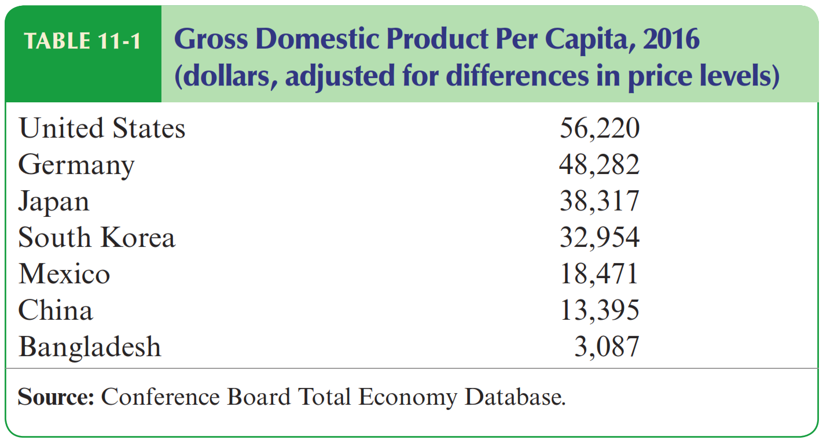
Introducción
Para analizar la política económica, un indicador clave entre países es el de sus niveles de renta.
En algunos países desarrollados o avanzados tal como Estados Unidos, Europa Occidental o Japón, la renta per cápita supera los 40,000 dólares anuales. Sin embargo, la mayor parte de la población mundial vive en países que son sustancialmente más pobres.

Slide 4
Industrialización mediante la sustitución de importaciones
Desde la Segunda Guerra Mundial hasta los años setenta, muchos países en desarrollo intentaron acelerar su desarrollo mediante la limitación de las importaciones de bienes manufacturados para fomentar un sector industrial que abasteciera al mercado nacional.

Slide 5
Industrialización mediante la sustitución de importaciones (cont.)
◄ El argumento de la industria naciente ►
Según este argumento, los países en desarrollo tienen una ventaja comparativa potencial en la producción de manufacturas, pero no pueden competir, inicialmente, con las manufacturas establecidas anteriormente en los países desarrollados.
Para permitir que estas industrias tomen impulso, los gobiernos deberían apoyar temporalmente las nuevas industrias, hasta que tengan un tamaño suficiente para enfrentarse a la competencia internacional.

Slide 6
Industrialización mediante la sustitución de importaciones (cont.)
◄ Problemas del argumento de la industria naciente ►
1. No siempre es buena idea intentar avanzar hoy hacia industrias que tendrán una ventaja comparativa en el futuro.
  Ejemplo: Corea del Sur, en los años ochenta, se convirtió en exportador de automóviles; probablemente no hubiera sido una buena idea que esta nación desarrollara su industria automovilística en los años setenta, cuando el capital y la mano de obra cualificada eran todavía muy escasos.
2. La protección de la producción de manufacturas no es buena, a menos que la propia protección ayude a hacer que la industria se haga competitiva.

Slide 7
Industrialización mediante la sustitución de importaciones (cont.)
◄ Fallos de mercado como justificación para la protección de la industria naciente ►
Los fallos de mercado podrían impedir a los mercados privados desarrollar la industria con la rapidez que debieran.
Se identifican dos fallos de mercado como razones por las que puede ser deseable proteger a la industria naciente:
  Imperfecciones en el mercado de capitales
  Apropiabilidad

Slide 8
Industrialización mediante la sustitución de importaciones (cont.)
◄ Fallos de mercado como justificación para la protección de la industria naciente ►
Imperfecciones en el mercado de capitales
  Ocurre cuando un país en desarrollo no tiene un conjunto de instituciones financieras que permitan que el ahorro de los sectores tradicionales (agricultura) sea utilizado para financiar la inversión en sectores nuevos.
Apropiabilidad
  Se centra en la idea de que las empresas en una industria nueva generarán beneficios sociales por los que no obtienen compensación.
  Las empresas que acceden primero a una industria pueden haber incurrido en los costos de establecimiento.
  Si nuevas empresas entran en la industria sin incurrir en estos costos, las pioneras no podrán exigir los beneficios de su inversión.

Slide 9
Industrialización mediante la sustitución de importaciones (cont.)
◄ Promoción de la industria a través de la protección►
Muchos países en desarrollo consideran suficiente este argumento para ofrecer apoyos especiales al desarrollo de sus industrias manufactureras.
Dichos apoyos pueden ser subsidios a la producción o exportación. Sin embargo la estrategia más utilizada para desarrollar industrias orientadas al mercado nacional consiste en el uso de aranceles y cuotas (industrialización mediante sustitución de importaciones).
Razones por las que se eligió la sustitución de importaciones como estrategia de industrialización:
  Hasta los años setenta, muchos países en desarrollo se mostraban escépticos acerca de la posibilidad de exportar bienes manufacturados.
  Las políticas necesarias para la sustitución de importaciones encajaban de manera natural con las predisposiciones políticas existentes.

Slide 10
Industrialización mediante la sustitución de importaciones (cont.)
◄ Promoción de la industria a través de la protección►
Algunos defensores de la sustitución de importaciones creían que la economía mundial estaba diseñada para desanimar a los nuevos entrantes, que las ventajas de las naciones con industrias establecidas eran demasiado grandes para ser superadas por economías de nueva industrialización.
En muchas economías en desarrollo la sustitución de importaciones se detuvo ante sus límites lógicos: los bienes manufacturados sofisticados (ordenadores, herramientas de precisión) continuaban siendo importados.

Slide 11
Resultados de la política de apoyo a la producción de manufacturas: problemas de la industrialización mediante sustitución de importaciones (IMSI)
La IMSI empezó a perder apoyos cuando se hizo patente que los países que aplicaban esta política no reducían la brecha con las naciones avanzadas.
El argumento de la industria naciente no era tan válido universalmente como muchos suponían.
Los países pobres carecen de mano de obra cualificada, de empresarios y ejecutivos competentes, y tienen problemas de organización social que dificultan el mantenimiento de una oferta fiable de todos los bienes.
Con el fracaso de la IMSI para producir los beneficios prometidos, la atención se ha centrado en el coste de las políticas utilizadas para promocionar la industria.

Slide 12
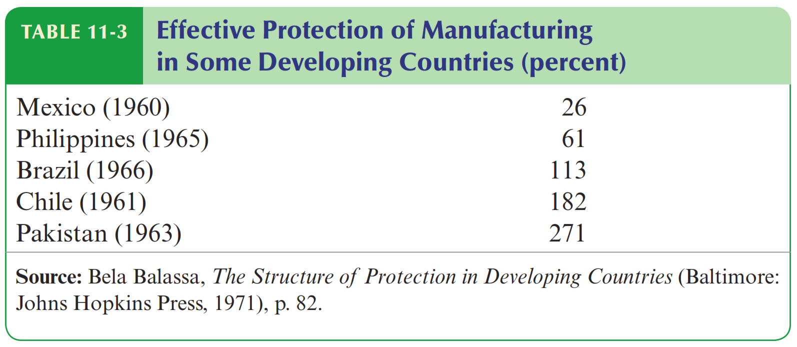
Resultados de la política de apoyo a la producción de manufacturas: problemas de la industrialización mediante sustitución de importaciones (IMSI) (cont.)
Muchos países han utilizado métodos excesivamente complejos para promover sus industrias nacientes tales como: controles sofisticados de tipo de cambio, cuotas de importación y exigencias de contenido nacional.
Algunas industrias de Latinoamérica y el sudeste asiático han sido protegidas mediante regulaciones equivalentes a tasas arancelarias del 200% o más.

Slide 13
Resultados de la política de apoyo a la producción de manufacturas: problemas de la industrialización mediante sustitución de importaciones (IMSI) (cont.)
Esas altas tasas de protección efectiva han permitido la existencia de industrias cuyo costo de producción equivale a tres o cuatro veces el precio de las importaciones que sustituyen.
Las restricciones a la importación tienden a promover una producción ineficiente a pequeña escala.
Los críticos de la IMSI consideran que esta ha agravado otros problemas, como las desigualdades en la distribución de la renta y el desempleo.

Slide 14
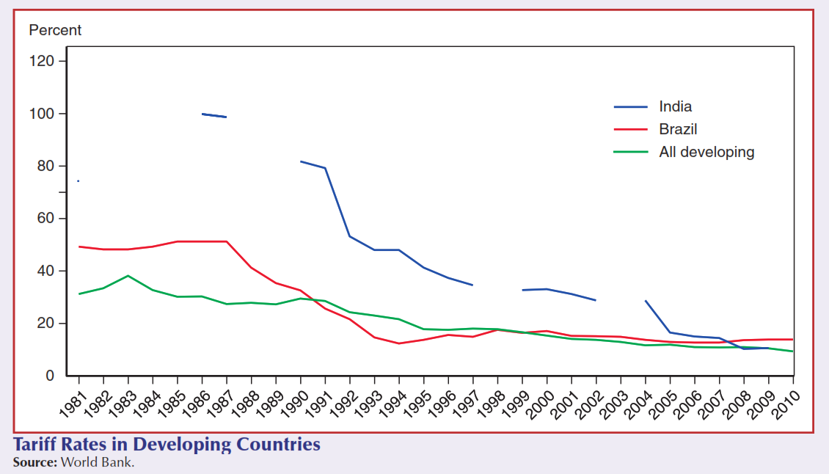
Liberalización del comercio desde 1985
A partir de 1985 muchos países en desarrollo redujeron los aranceles, eliminaron las cuotas de importación, y abrieron sus economías a la competencia de importaciones.

Slide 15
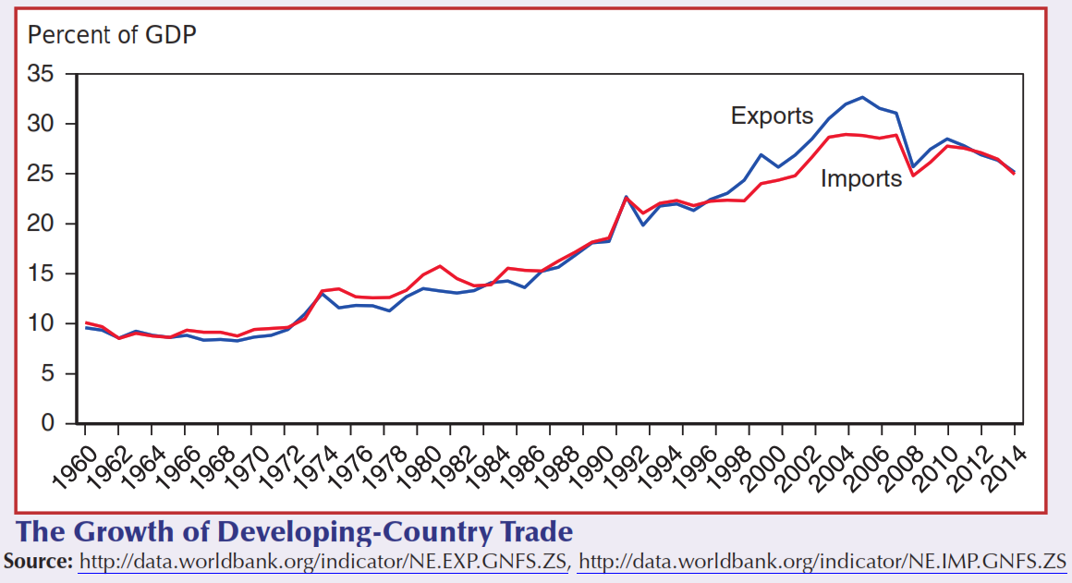
Liberalización del comercio desde 1985 (cont.)
La liberalización comercial en los países en desarrollo ha tenido dos efectos:
  Incremento en el volumen de comercio.
  Cambio en la naturaleza de comercio (la proporción de bienes manufacturados en las exportaciones se disparó).

Slide 16
Liberalización del comercio desde 1985 (cont.)
¿Se han obtenido mejores resultados gracias al cambio hacia un comercio más abierto?
  El resultado es ambiguo. Las tasas de crecimiento en Brasil y otros países latinoamericanos han sido menores desde la liberalización comercial de finales de los ochenta que durante la IMSI. Sin embargo, India ha experimentado una impresionante aceleración del crecimiento, pero existe una controversia sobre la parte que se puede atribuir a la liberalización comercial.

Slide 17
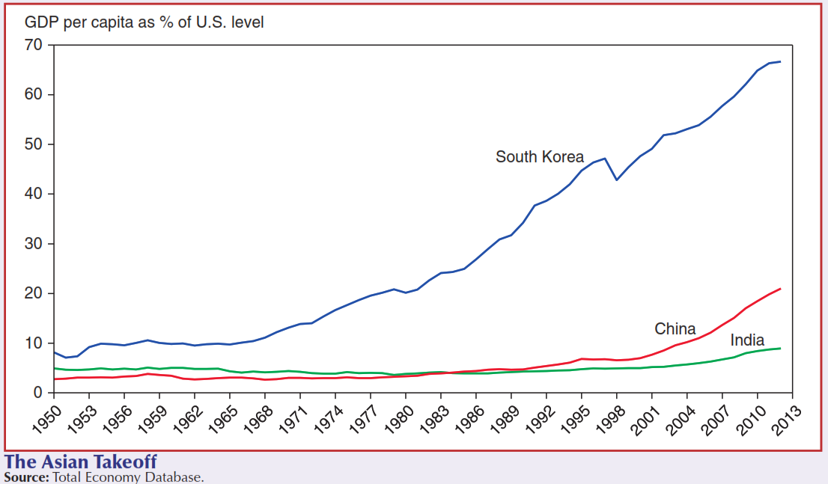
Comercio y crecimiento: el despegue de Asia
En 1970 empieza a surgir una respuesta al declive de la IMSI.
Algunas economías experimentaban una drástica aceleración del crecimiento.
Al principio esto era solo en un grupo de economías pequeñas: Corea del Sur, Taiwán, Hong Kong y Singapur. Después pasó a incluir a países grandes como China e India.

Slide 18
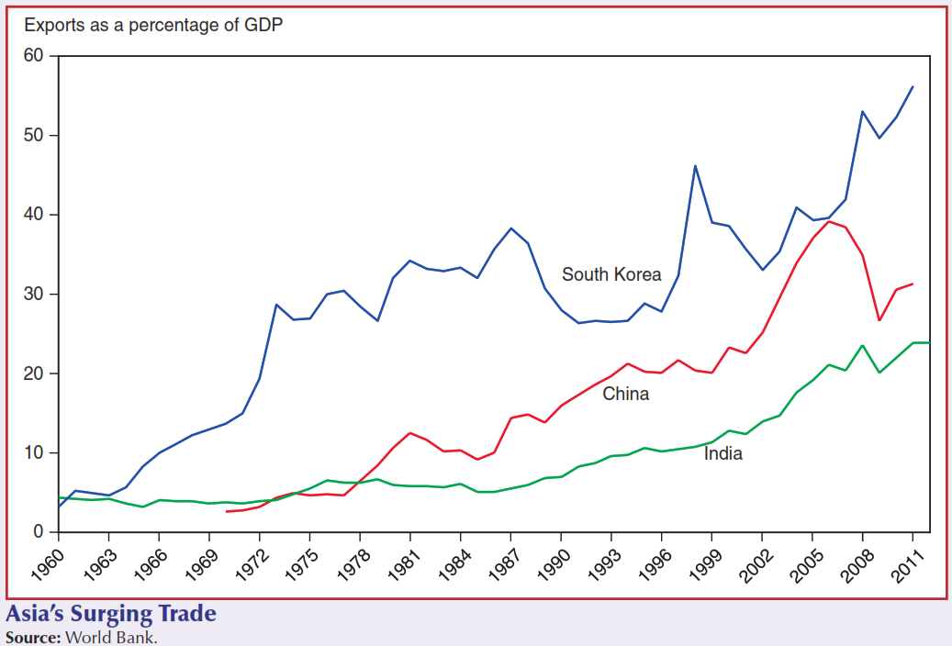
Comercio y crecimiento: el despegue de Asia (cont.)
Cada país, en su momento de despegué, experimento un importante cambio de política:
  Menor regulación gubernamental de diversas áreas y un comercio más libre.

Slide 19
Comercio y crecimiento: el despegue de Asia (cont.)
El cambio más espectacular se produjo en China que, a partir de 1978 pasó de una economía de planificación central a ser una economía de mercado.
En cambio, países latinoamericanos como México y Brasil, que también liberalizaron fuertemente el comercio y se centraron en las exportaciones, no experimentaron despegues económicos comparables.

